Slide 1
Distribusi Frekuensi
TTM 4

Slide 2
Seluk Beluk Distribusi Frekuensi
Def: penyusunan suatu data dari terkecil sampai terbesar yang membagi banyaknya data ke dalam beberapa kelas
Kegunaan:
  Memudahkan dalam penyajian
  Memudahkan dalam pemahaman
  Perhitungan dalam pembuatan grafik (berbagai bentuk penyajian data)

Slide 3
Pembagiannya…..
Distribusi Frekuensi
Distribusi Frekuensi Kategori
Distribusi Frekuensi Numerik
Pengelompokan datanya berdasar kategori (data kualitatif)
Pengelompokan datanya berdasar interval (data kuantitatif)

Slide 4
Contoh…………
Distribusi Frekuensi Kategori:
TABEL 1.1
Luas Daerah Jawa Dalam Km²
Tahun 1990
Daerah | Luas
Jakarta | 560
Jawa Barat | 46.317
Jawa Tengah | 34.206
Yogyakarta | 3.169
Jawa Timur* | 47.922
Jumlah | 132.174
Sumber : Biro Pusat Statistik 1990
Catatan : *) termasuk P. Madura

Slide 5
Contoh…………
Distribusi Frekuensi Numerik:
TABEL 1.2
Distribusi Frekuensi Modal 40 Perusahaan (dalam miliar rupiah)
MODAL | FREKUENSI
166-174 | 2
157-165 | 4
148-156 | 5
139-147 | 12
130-138 | 8
121-129 | 5
112-120 | 4
JUMLAH | 40
Sumber : Biro Pusat Statistik 1990

Slide 6
Distribusi frekuensi dan Pengukuran Tendensi Sentral
Distribusi Frekuensi :
  Suatu pengelompokan atau atau penyusunan data menjadi tabulasi data yang memakai kelas-kelas data dan dikaitkan dengan masing-masing frekuensinya
Nilai | Frekuensi
30-49 | 13
50-69 | 37
70-89 | 15
90 ke atas | 4

Slide 7
Cara Membuat Distribusi Frekuensi:
Step 1st : Urutkan data dari terkecil sampai terbesar
Step 2nd : Hitung jarak atau rentangan (R). Rumus = data tertinggi – data terendah
Step 3rd : Hitung jumlah kelas (K) dgn Sturges. Rumus = 1 + 3,3 log n. n=jumlah data
Step 4th : Hitung panjang/lebar kelas interval (i). Rumus = R/K

Slide 8
Contoh Soal:
90 | 84 | 66 | 66 | 67 | 67 | 67 | 68 | 71 | 72
70 | 70 | 71 | 73 | 73 | 74 | 74 | 80 | 80 | 81
74 | 74 | 74 | 60 | 63 | 81 | 81 | 82 | 87 | 87
75 | 75 | 76 | 76 | 77 | 77 | 77 | 78 | 85 | 85
78 | 78 | 79 | 75 | 78 | 78 | 87 | 89 | 89 | 94
80 | 80 | 81 | 78 | 78 | 79 | 82 | 83 | 83 | 84
93 | 94 | 75 | 75 | 75 | 84 | 84 | 72 | 72 | 72

Slide 9
Lanjutan………….
Buat Tabel Frekuensinya, caranya:
  Urutkan datanya
  Cari R
  Cari K
  Cari i

Slide 10
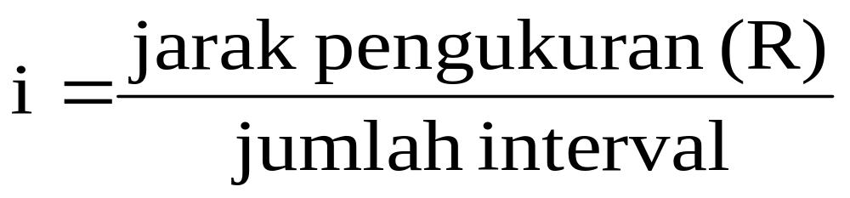
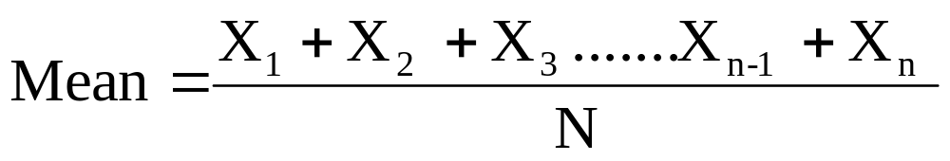
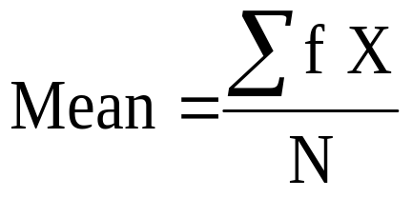
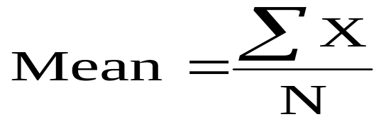
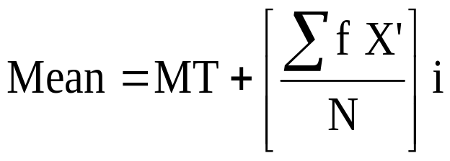
Rumus
rumus empiris sturgess k = 1 + 3,3 log n

